Slide 1
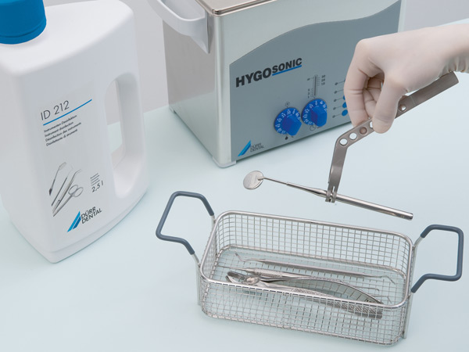
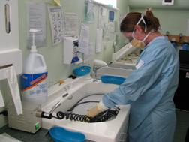
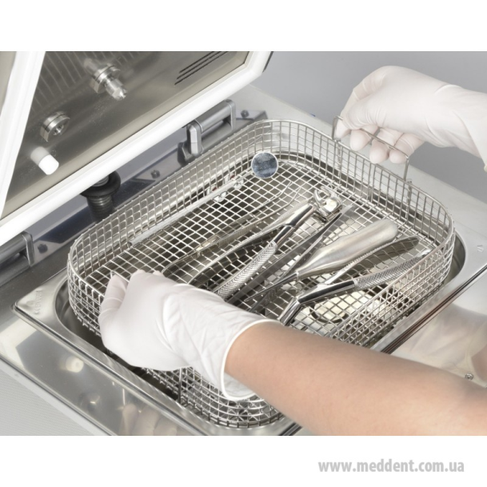
Стерилизация
Стерилизация - это процесс уничтожения всех видов микробной флоры, в том числе их споровых форм, и вирусов с помощью физических или химических воздействий

Slide 2
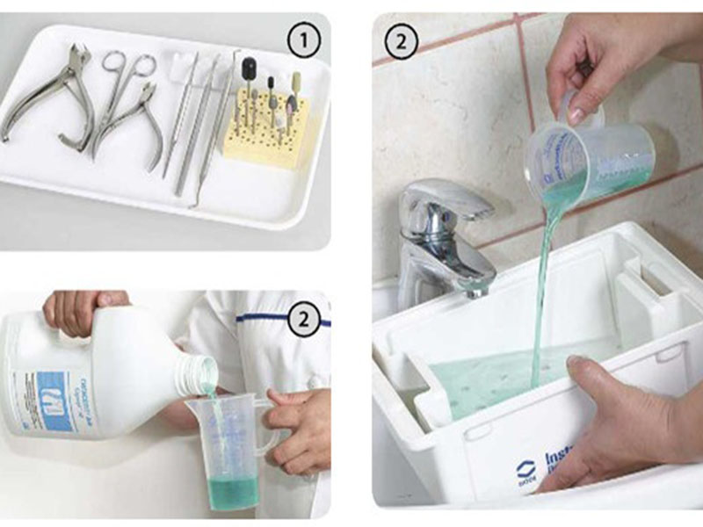
Этапы стерилизации
Процесс стерилизации медицинских инструментов и изделий включает в себя выполнение мероприятий в определенной последовательности. Все этапы должны быть строго соблюдены для обеспечения стерильности и длительного срока жизни инструментов.

Slide 3
Этапы стерилизации
№п/п | Название этапа | Цель | Методика
1 | Дезинфекция | Уничтожение микроорганизмов, грибов, вирусов и инфекций. | После использования медицинский инструментарий и перчатки погружают в емкость с дезинфицирующим средством в 3%-ном растворе хлорамина на 1 ч, затем промывают под проточной водой до исчезновения запаха хлора, дезинфекция кипячением металлических инструментов, стекла.

Slide 4
Этапы стерилизации
№ п/п | Название этапа | Цель | Методика
2. | Предстерилазационная обработка | Уничтожение поверхностной грязи (частичек кожи, крови и другого) | Инструмент и перчатки замачивают в моющем растворе (33%-ный раствор перекиси водорода - 14 г, моющее средство - «Лотос» - 5 г, дистиллированная вода - 981 г) на 15 мин при температуре 50°С. каждое изделие моется 20 с, а затем в течение 10 мин промывается под проточной водой. После предстерилизационной обработки проводятся контрольные пробы - на отмывку от щелочи (фенолфталеиновая) и на скрытую кровь - азопирамовая.

Slide 5
Правила предстерилизационной обработки Медицинских изделий.
1.По завершению дезинфекции медицинские инструментарии ополаскиваются проточной водой.
Время выдержки 0,5 мин
Затем: замачиваются при полном погружении в один из растворов моющего средства разрешенных уполномоченным органом в области санитарно-эпидемиологического благополучия населения. Первоначальная температура раствора 20-25, время выдержки 15 мин.

Slide 6
Правила предстерилизационной обработки Медицинских изделий.
2.Мытьё каждого изделия в моющем растворе при помощи ерша или ватно-марлевого тампона.
Время выдержки 0,5 мин.
3.Ополаскивание проточной водой.
Время выдержки 10 мин.
4.Ополаскивание дистиллированной водой.
Время выдержки 0,5 мин
5.Сушка горячим воздухом в сушильном шкафу. Первоначальная температура раствора 85. До полного исчезновения влаги.

Slide 7
Этапы стерилизации
№ п/п | Название этапа | Цель | Методика
3. | Стерилизация | Уничтожение спор микробов. | Для стерилизации инструмент укладывается на решетки, и для контроля качества стерилизации закладывается температурно-временной индикатор - винар-лента. Стерилизация происходит в воздушном стерилизаторе в течение 1 ч при температуре 180°С. Перевязочный материал, вату, белье стерилизуют в биксах или двухслойных мешках методом автоклавирования при температуре 120°C при давлении 1,1 атм. в течение 45 мин.

Slide 8
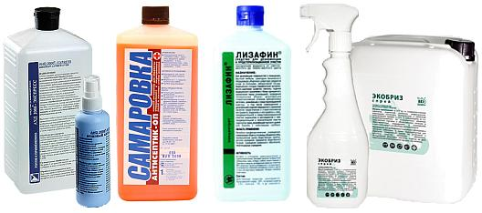
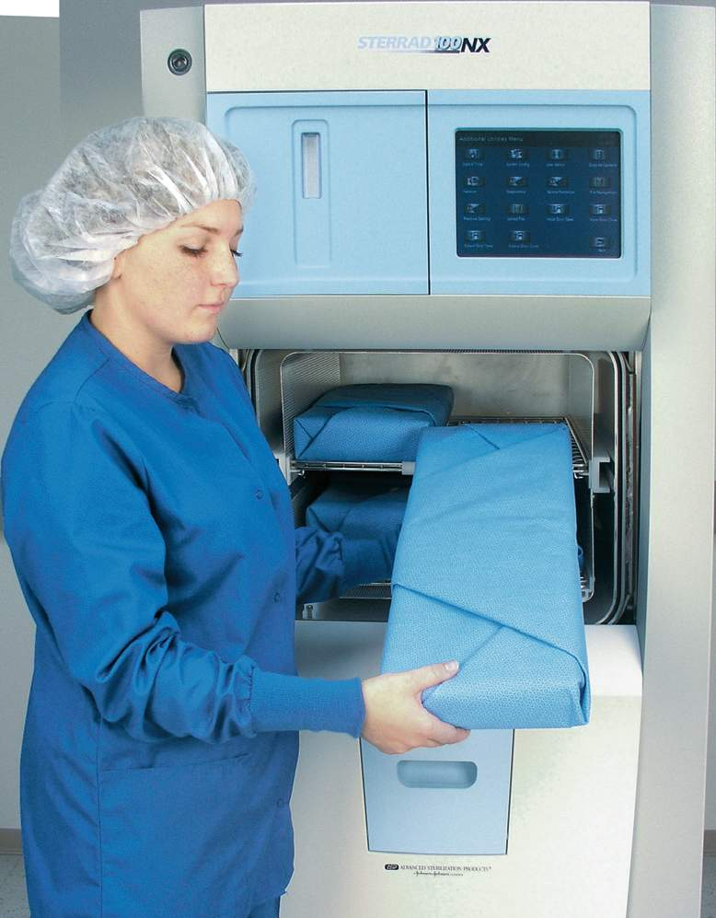
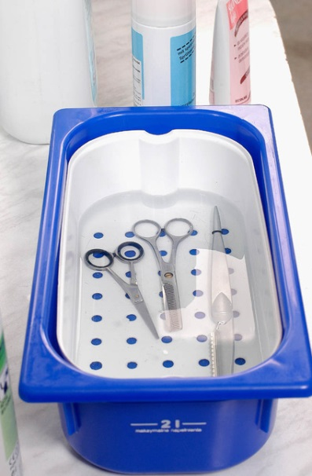
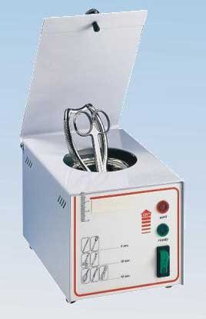
Методы стерилизации:
Термические:
Паровой
Воздушный
Глассперленовый
Химические:
газовый
растворы химических соединений
Радиационный
Плазменный и озоновый

Slide 9
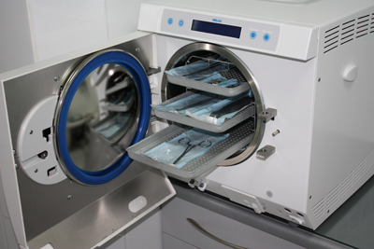
Стерилизация паровым методом
Стерилизующим агентом является водяной насыщенный пар. Под избыточным давлением стерилизацию производят в паровых стерилизаторах- стерилизаторах-автоклавах типа ВК, РК, ГП, ГПД. Основной режим (время — 20 мин, давление пара — 2 кгс/см2, температура — 132°С) используется для стерилизации белья, перевязочного материала, изделий из коррозийного металла. Щадящий режим (время — 45 мин, давление пара — 1,1 кгс/см2, температура — 120°С) применяется для стерилизации резиновых перчаток, изделий из латекса и отдельных полимерных материалов. Стерилизацию проводят в стерилизационных коробках (биксах) без фильтров (КСК), или с фильтрами (КСПФ и КФ), или в двойном слое хлопчатобумажной ткани (бязь, полотно), или в растительном пергаменте.

Slide 10
Стерилизация воздушным методом
Хирургический инструмент, иногда перевязочный материал стерилизуют в СЖШ при температуре 180°С в течение 60 мин. Изделия должны быть использованы сразу же после стерилизации. Для контроля качества стерильности используется термоиндикаторы типа ВИНАР.

Slide 11
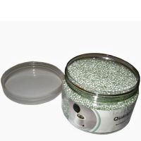
Стерилизация глассперленовым методом
Принцип действия глассперленового стерилизатора основан на приведении стерилизуемых хирургических инструментов в контакт с маленькими стеклянными сферами, имеющими температуру 250°С. Время стерилизации — от 20 секунд до 3 мин. Стерилизатор предназначен для быстрой стерилизации цельнометаллических медицинских инструментов.

Slide 12
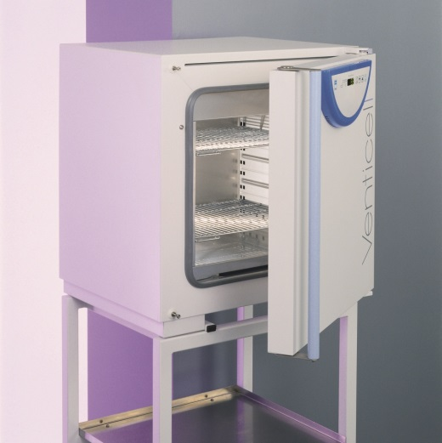
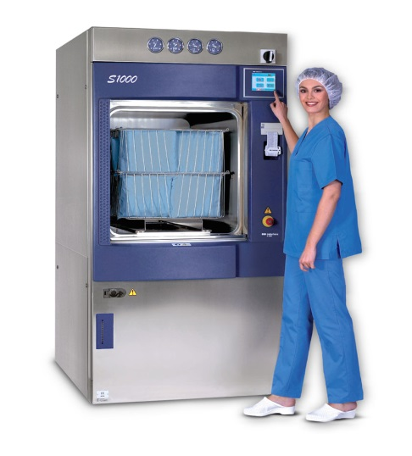
Стерилизация газовым методом.
Газовый метод применяют для обеззараживания оптики, кардиостимуляторов, стекла, металла, изделий из полимерных материалов. Стерилизацию проводят в стационарных газовых стерилизаторах. Эффективным средством является смесь окиси этилена и бромистого метана (смеси ОБ и ОКЭМБ). Стерилизацию проводят в упаковке из двух слоев полиэтиленовой пленки толщиной 0,06- 0,2 мм, пергамента, бумаги мешочной влагопрочной. Доза газа - 2000 мг/дм³, экспозиция - 240 ч.

Slide 13
Радиационный метод стерилизации.
Антимикробная обработка может быть осуществлена с помощью ионизирующего излучения (γ- и β-излучение). Радиационный метод необходим для стерилизации изделий из термолабильных материалов. Стерилизующим агентом является γ- и β-излучение. Используются изотопы Со60 и Сs37. Доза проникающей радиации должна быть весьма значительной- до 20- 25мкГр. Используется для стерилизации полимерных шприцев, систем переливания крови, чашек Петри, пипеток.

Slide 14
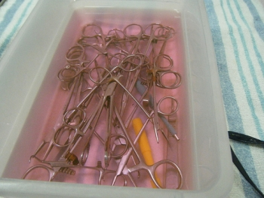
Стерилизация растворами химических соединений
Применяют для изделий из полимерных материалов, резины, стекла, коррозийно-стойких металлов — этот способ еще называют холодной стерилизацией. В настоящее время в качестве рабочих растворов используют 6%-ный раствор перекиси водорода и дезоксон-1. Стерилизацию проводят в закрытых емкостях из пластмассы или покрытых эмалью. Эмалевое покрытие должно быть без повреждений.
Режимы стерилизации.
1. Раствор 6%-ный перекиси водорода при температуре не менее 18 °С — 360 минут.
2. При температуре 50 °С — 180 минут.

Slide 15
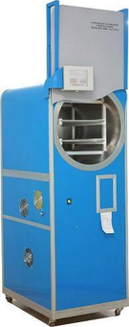
Стерилизация плазменным методом
При плазменном методе стерилизации используют высокочастотную плазму в отечественных приборах «Пластер», «Феруза». Для обработки изделий из термолабильных материалов (эндоскопы, кардиостимуляторы, оптические устройства, эндопротезы и т.д.) используется стерилизатор Стеррад 100-S. Данный метод применяют для стерилизации небольших по размерам медицинских изделий (стоматологические боры, иглы для иглотерапии и т.д.).

Slide 16
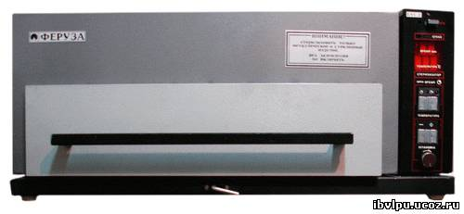
Стерилизация озоновым методом
Озоновая стерилизация предназначена для обработки малогабаритных изделий простой конфигурации из коррозионностойких сталей и сплавов. Озон синтезируется из воздуха в газоразрядном реакторе стерилизатора. Время стерилизационной выдержки 50 минут, время дезактивации озона 10 минут. Озоновый стерилизатор (СО-01-С или СО-5) относится к низкотемпературным (температура 40 °С), используется для стерилизации сухих скальпелей, пинцетов, зеркал, зондов, шпателей, боров стоматологических в неупакованном виде, размещенных в 1 слой в кювете.

Slide 17
Заключение
Уничтожение микроорганизмов физическими и химическими методами, которые используются при стерилизации медицинских изделий, подчиняется экспоненциальному закону. Это означает, что неизбежно имеется конечная вероятность того, что микроорганизм может выживать независимо от степени проведенной обработки. Но применение стерилизантов, тепловая и холодная стерилизация гибкого инструментария после каждого исследования позволяют достигать высокого уровня дезинфекции и стерильности аппаратуры.

Slide 18
Используемая литература
Интернетресурсы:
http://medbe.ru/materials/organizatsionnye-voprosy-v-stomatologii/sterilizatsiya/
http://www.medn.ru/statyi/Sterilizaciya.html
http://medbe.ru/materials/organizatsionnye-voprosy-v-stomatologii/sterilizatsiya/
http://xreferat.com/55/568-1-sterilizaciya-i-sterilizanty-v-medicine-i-farmacii.html
http://sestrinskoe-delo.ru/dezinfektsiya-i-sterilizatsiya-v-stomatologii/sterilizatsiya-opredelenie-metodi-kontrol-kachestva
http://www.vitaminov.net/rus-nurse_guide-disinfection-disinfection-10717.html
Литература:
1.Абрамова И.М. Современные возможности выбора химических стерилизующих средств для изделий медицинского назначения из термолабильных материалов в лечебно-профилактических учреждениях // Дезинфекционное дело, 2003. - № 2. - С. 35-38.
2. Вашков В.И. Средства и методы стерилизации, применяемые в медицине. -М.: Медицина, 1999.- 368 с. 3. «Справочник медицинской сестры» 2004, «Эксмо».

